Slide 1
计算机网络实验
计算机学院
黄倩怡
2025-2026学年第一学期

Slide 2
一、课程介绍-概要
课程名称：计算机网络实验
课程种类： 专必
学 时 数： 36学时（2节*17周）
学 分： 1.0学分
上课地点： 实验中心大楼D502
课程定位：巩固理论知识，增长实践经验！

Slide 3
一、课程介绍-引用自《教学大纲》
本课程是与“计算机网络”理论课相配合的实验课程。本课程通过实验内容设计、教师在课上的讲解、演示和指导、学生在某些实验开始前必须查阅相关文献资料、在实验过程中展开讨论等设置，最终由学生自己动手完成实验。通过修读本课程，学生可以掌握计算机网络实操技术，进一步巩固和深化计算机网络的理论知识，增强自身的动手能力、理论联系实际的能力、综合设计和创新能力、独立分析和解决问题的能力，训练计算机网络的基本技能，提高计算机网络工程素质。
课程内容：

Slide 4

一、课程介绍
实验参考教材：
《计算机网络实验教程（第2版）》，王盛邦编著，清华大学出版社，2017年
密码：cn-2025

Slide 5
课程网站:
  https://huangqy89.github.io/cn-2025/laboratories/
  实验教材
  实验安排
  报告模板

Slide 6
二、教学计划与分组
分组情况：
  编程实验，1人/组
  网络实验，4人/组
教学时间：周一16:30-18:10
实验室开放时间：周一至周日，晚上10:00前
课程助教：
  张漪航，邮箱: 982770372@qq.com
  许雨彤, 邮箱: xuyutong0302@gmail.com
  吕俊霖，邮箱: lvjlin5@mail2.sysu.edu.cn

Slide 7
二、教学计划与分组
实验预习及报告要求：
做实验之前要求先预习
在实验过程做好记录：
  网络拓扑、网络配置
  实验结果（数据、截图）
根据模板完成实验报告
按时提交实验报告

Slide 8
实验报告的书写要求
对实验过程进行监控
注意实验前后的对比、分析
实验截图
  当前活动窗口（同时按下Alt+PrScrn键）
  整个屏幕（按下PrScrn键）
  窗口中的任意部分（使用Windows附件中的截图工具）
  截图加工（使用Windows附件中的图画工具）
撰写实验报告

Slide 9
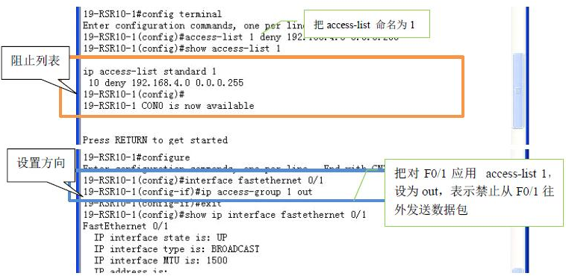
实验截图例
实验过程的截图

Slide 10
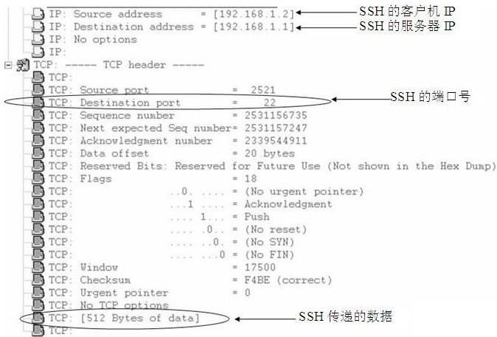
实验截图例

Slide 11
三、课程评分
课程考核方式——围绕《教学大纲》制定
课程评分规则：
平时：占比40%
  个人完成：独立评分
  小组完成：小组评分+个人评分
    实验报告中明确各成员完成部分
期末考试实际操作：共60% （第17周）；

Slide 12
实验报告评分标准：
  A+：完成实验要求+按时提交实验报告+附加工作量（实现了新功能、解决实际问题)
  A：完成实验要求+按时提交实验报告
  B：未按时提交实验报告或实验报告有缺项
  C：未完成实验或未提交实验报告

Slide 13
实验室课堂要求
爱惜实验设备，不要暴力插拔连线；
离开实验室之前，需要将实验台上收拾整齐，关闭实验室电脑和机柜电源；
最后一个离开实验室时关闭电灯和空调。

Slide 14
谢 谢！
联系信息：
超算中心529F
Email: huangqy89@mail.sysu.edu.cn
企业微信

